Slide 1
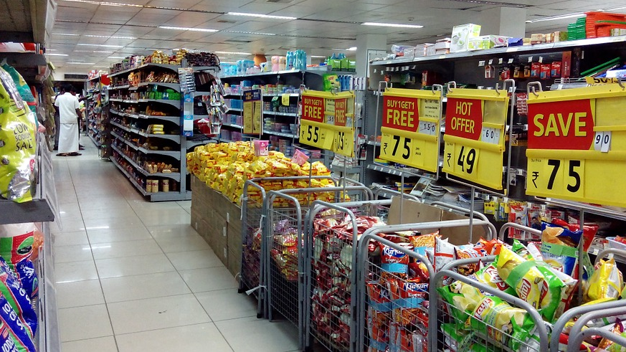
AR-App für Produkte

Slide 2

Anforderungsanalyse
Die App muss die Produkte anhand
Eines Barcodes (Kamera) erkennen und mithilfe einer Tabelle zuordnen können
Ihrer Form entsprechend erkennen und zuordnen können (konzeptionell)
Unterscheiden können zwischen den Produkten
zum Beispiel zwischen einer Banane und einem Apfel
Einfache Klassifizierer oder KI
Möglichkeit zum Testen von Produkten innerhalb der App
Hierbei wird ein AR-Objekt erzeugt

Slide 3


Architekturkonzept

Slide 4
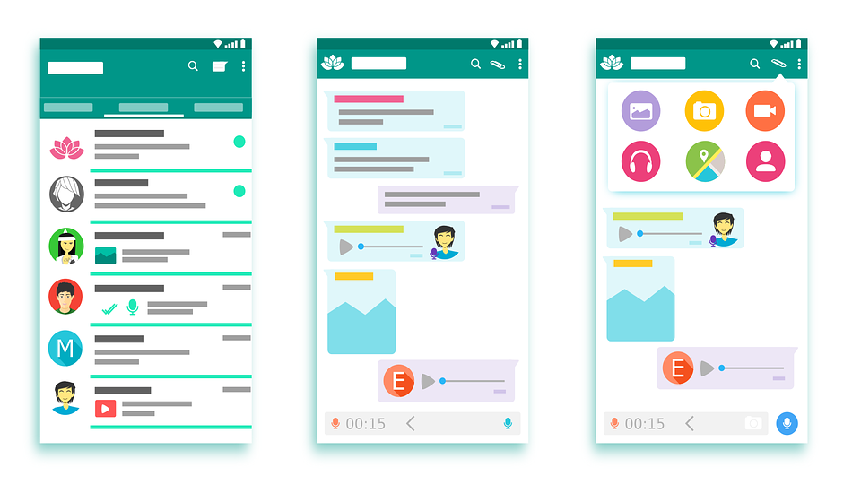
Wie geht es weiter ?
Mock-UP mit Adobe Xdesign
Unity, C# Tutorial
Entwicklung eines Prototypen

Slide 5
Links und Quellen:
Bilderquellen: https://pixabay.com
Banane erkannt: https://www.youtube.com/watch?v=hfxfx-XXLEo
IKEA Place App: https://play.google.com/store/apps/details?id=com.inter_ikea.place&hl=de

